Slide 1
КОНКУРС ПРОФЕССИОНАЛЬНОГО ПЕДАГОГИЧЕСКОГО МАСТЕРСТВА «УЧИТЕЛЬ-ДЕФЕКТОЛОГ ГОДА - 2021»

Slide 2
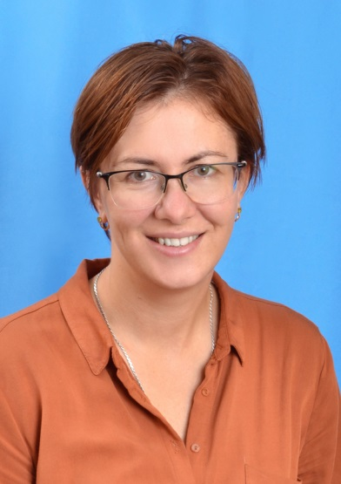
Вятчанина Елена Леонидовна
ДАТА РОЖДЕНИЯ МЕСТО РОЖДЕНИЯ ОБРАЗОВАНИЕ МЕСТО РАБОТЫ ДОЛЖНОСТЬ ПЕДАГОГИЧЕСКИЙ СТАЖ КВАЛИФИКАЦИОННАЯ КАТЕГОРИЯ ПЕДАГОГИЧЕСКОЕ КРЕДО ХОББИ | 28.08.1982 г. Сургут Сургутский государственный педагогический университет, 2017 МБДОУ№ 40 «Снегурочка» учитель-логопед 5 лет Первая «Правильная речь-дорога к дальнейшему развитию ребенка» Чтение художественной литературы, пешие прогулки
За период работы в дошкольном учреждении Вятчанина Елена Леонидовна зарекомендовала себя как грамотный, высококвалифицированный специалист, обладающий теоретическими и практическими знаниями в области дефектологии и логопедии. В практической деятельности активно применяет современные инновационные технологии: использует ИКТ, а именно создание интерактивных презентаций для подгрупповых групповых и индивидуальны занятий, использование обучающих компьютерных игр «Мерсибо», «Игры для тигры», «Учусь говорить правильно». Использование ИКТ в работе с детьми позволяют повышать мотивацию, на всех этапах обучения, увеличивать концентрацию внимания, развивать творческие способности дошкольников, формировать навык самоконтроля и развивать умение воспитанников самостоятельно приобретать новые знания.
Елена Леонидовна постоянно повышает свой профессиональный уровень, является постоянным слушателем Всероссийских вебинаров: «Развитие высших психических функций у дошкольников с помощью игр как база для эффективного обучения чтению и письму», «Использование интерактивных игр в работе над лексико-грамматическим строем у детей с ОВЗ», «Использование программно – дидактических комплексов «Логомер 2», «Мерсибо плюс» (версия 2) и «Стабиломер»», «Особенности проведения групповых занятий с дошкольниками с ТНР с использованием интерактивных технологий» - 2017 г., «Создание собственной базы интерактивных пособий с помощью «Конструктора картинок» и специальных программ», «Особенности применения интерактивных игр в комплексных занятиях логопеда и психолога» - 2018г., «Логопедический букварь: работа логопеда по обучению ребенка грамоте.», «Нейродиагностика и нейростимуляция сенсомоторного и интеллектуального базиса речи», «Дифференциация нарушений звукопроизношения при алалии и дизартрии; зависимость приемов коррекции от механизма нарушен», - 2019г., «Организация психолого-педагогического сопровождения детей с ОВЗ и инвалидностью».
В профессиональной деятельности превалируют такие деловые качества, как организаторские способности, четкое планирование деятельности, способность к обучению, гибкость мышления, чувство нового, инициатива, умение поставить задачу и довести до конца ее решение, стремление к профессиональному росту.

Slide 3
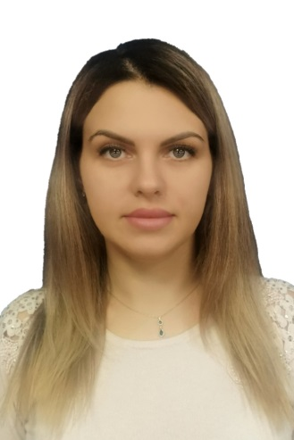
Генрихс Юлия Ивановна
ДАТА РОЖДЕНИЯ МЕСТО РОЖДЕНИЯ ОБРАЗОВАНИЕ МЕСТО РАБОТЫ ДОЛЖНОСТЬ ПЕДАГОГИЧЕСКИЙ СТАЖ КВАЛИФИКАЦИОННАЯ КАТЕГОРИЯ ПЕДАГОГИЧЕСКОЕ КРЕДО ХОББИ | 30.07.1990 с. Иваньки Украинской ССР Сургутский государственный педагогический университет МБДОУ №20 «Югорка» Учитель-логопед 4 года Первая «Терпение и творчество, упорство и победа – вот главные этапы в работе логопеда». спорт, вышивание
Генрихс Юлия Ивановна за время работы показала себя компетентным, ответственным, доброжелательным, отзывчивым педагогом. Принимает активное участие в общественной жизни образовательного учреждения, а именно является членом группы по реализации муниципального инновационного проекта «От качеств условий к качеству результата» в рамках городской инновационной площадки: «Вовлечение родителей в образовательную деятельность ДОУ, как одно из условий повышения качества психолого-педагогических условий реализации образовательных программ дошкольного образования ДОУ».
Ежегодно повышает уровень профессиональной квалификации: «Организация инклюзивного образования в дошкольной образовательной организации», «Дифференциальная диагностика речевых нарушений и система образовательной и коррекционной деятельности в группе компенсирующей направленности детей с ТНР» и др., реализует все полученные знания в работе с педагогами, детьми и родителями.
Регулярно принимает участие в организации и проведении городских мероприятий, с участием преподавателей СурГПУ.: «Использование мультимедийного сопровождения в образовательном процессе ДОУ», онлайн ток-шоу «Кто воспитывает наших детей» и др. Разработала и реализует программу дополнительного образования «Магия красок-Эбру»
Юлия Ивановна пользуется заслуженным авторитетом среди сотрудников педагогического коллектива, обладает не только профессиональными знаниями, но и такими нравственными качествами как дисциплинированность, собранность и высокое чувство ответственности за воспитание подрастающего поколения.
Юлия Ивановна не останавливается на достигнутом, совершенствует свои знания, методы обучения и воспитания детей, ищет новые пути профессионального развития.

Slide 4
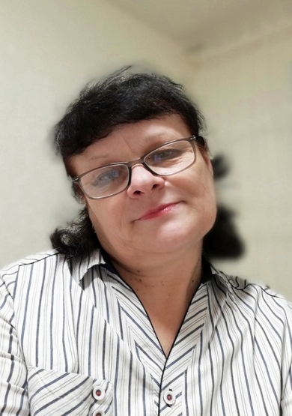
Кучук Вера Николаевна
ДАТА РОЖДЕНИЯ МЕСТО РОЖДЕНИЯ ОБРАЗОВАНИЕ МЕСТО РАБОТЫ ДОЛЖНОСТЬ ПЕДАГОГИЧЕСКИЙ СТАЖ ПЕДАГОГИЧЕСКОЕ КРЕДО ХОББИ | 11.07.1963 Республика Казахстан, с. Сынтас Павлодарский государственный педагогический институт МБОУ СОШ № 1 Учитель – логопед 38 лет «Ученику нужно отдавать не только некую сумму знаний, но и частичку своей души». «Надо любить то, что вы делаете, надо делать то, что вы любите». (Рэй Брэдбери) вязание, путешествие
Кучук Вера Николаевна, учитель-логопед МБОУ СОШ № 1 г. Сургута, проводит занятия коррекционно-развивающей направленности с обучающимися с ОВЗ (ТНР). Строит свою работу учитывая психолого-педагогические особенности учащихся, владеет методами педагогической диагностики, использует в работе личностно-ориентированный, системный подход к обучению.
Педагогом накоплен достаточный опыт применения дидактических игр и упражнений, наглядно-практического материала, направленного на развитие у детей с нарушением речи познавательных процессов (внимание, память, воображение, восприятие), интеллектуальных и эмоциональных способностей. Активно использует в работе нетрадиционный метод «песочная терапия».
Верой Николаевной разработано методическое пособие «Раз – песчинка, два – песчинка…». Приемы, предложенные в пособии способствуют активизации личностного потенциала детей.
Вера Николаевна особое внимание уделяет работе с родителями и оказывает консультативную и методическую помощь, предусматривает ознакомление их как с основами теоретических знаний, так и с практикой работы с детьми.
В целях повышения профессионального мастерства и педагогической компетентности систематически проходит курсы повышения квалификации, изучает современные разработки специальной педагогики.

Slide 5
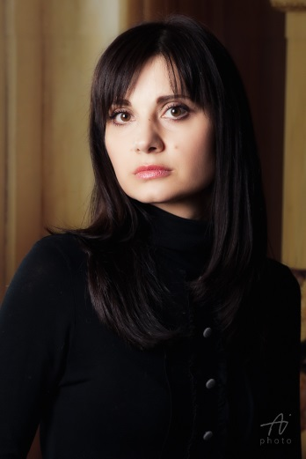
Мальцева Оксана Владимировна
ДАТА РОЖДЕНИЯ МЕСТО РОЖДЕНИЯ ОБРАЗОВАНИЕ МЕСТО РАБОТЫ ДОЛЖНОСТЬ ПЕДАГОГИЧЕСКИЙ СТАЖ Квалификационная категория ПЕДАГОГИЧЕСКОЕ КРЕДО ХОББИ | 07.04.1978 г. Курган Уральский государственный педагогический университет МБДОУ № 89 «Крепыш» учитель-логопед 21 год высшая Моя главная задача, как учителя-логопеда – научить ребенка владеть своей речью как великим средством общения. Любой из нас пришёл на свет на этот Творить добро, надеяться, любить, Смеяться, плакать, но при всём при этом Должны мы научиться ГОВОРИТЬ. Фитнес
Мальцева Оксана Владимировна использует в работе электронные образовательные технологии (ЭОР): программные комплексы «Мерсибо», инновационный продукт в логопедии «Умное зеркало», программу для коррекции общего недоразвития речи «Игры для Тигры». Применяет мультимедийные презентации для закрепления звукопроизношения у детей. Она спроектировала и успешно апробировала авторские методические и практические материалы «Развитие общей и произвольной моторики пальцев рук у детей с недоразвитием речи», «Применение биоэнергопластики, как одно из средств формирования фонетической стороны речи у детей с дизартрией», «Коррекция нарушений звукопроизношения у детей в условиях детского сада, не имеющем в своей структуре специализированных групп». Разработан и реализован проект «Развитие коммуникативных способностей дошкольников с нарушениями речи посредством расширения «семантических полей» в котором систематизирован языковой, речевой, дидактический материал, выработана система знаков для последовательного формирования семантического поля. Оксана Владимировна ведет родительский клуб «Речецветик». Ее воспитанники успешно участвуют и занимают призовые места во Всероссийской развивающей олимпиадах для дошкольников «Скоро в школу!» в номинациях «Развитие речи», «Знакомство с миром человека» и интеллектуальных викторинах.
В рамках работы ОО в статусе городской методической площадки на тему: «Формирование профессиональных компетентностей молодых специалистов дошкольных учреждений» представила методические материалы для учителей-логопедов «Интерактивные технологии в работе учителя-логопеда». Опыт работы по данной теме представила и стала победителем муниципального конкурса «Лучший педагог (воспитатель) дошкольного образовательного учреждения» (2013г.). Педагог входит в состав рабочей группы по разработке и внедрению системы оценки достижения планируемых результатов освоения АООП ДО, участвует в разработке АООП ДО для детей с ТНР.
Свой опыт распространяет в рамках профессиональных сообществ на международном, всероссийском, региональном и муниципальном уровнях. Имеет публикации в учебно-методическом электронном журнале «Совенок», издана монография «Развитие коммуникативных способностей дошкольников с нарушениями речи посредством расширения семантических полей», на заседании ГМО учителей-логопедов представила опыт работы по данной теме (презентация, тренинг). Имеет собственный блог на международном образовательном портале «Маам.ру», «Сайт учителя-логопеда», блог в инстаграм.
Самообразование и профессиональную компетентность повышает в соответствии с планом самообразования.
Имеет награды: Благодарственное письмо департамента образования Администрации города Сургута (2015г.)

Slide 6
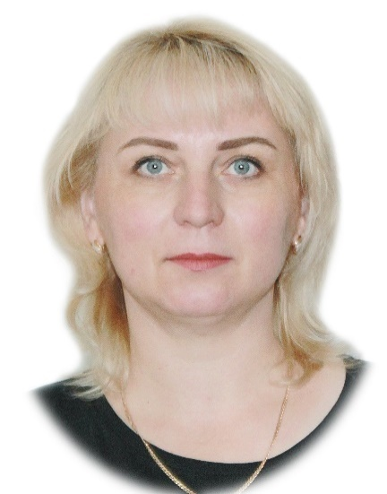
Манакова Ирина Владимировна
ДАТА РОЖДЕНИЯ МЕСТО РОЖДЕНИЯ ОБРАЗОВАНИЕ МЕСТО РАБОТЫ ДОЛЖНОСТЬ ПЕДАГОГИЧЕСКИЙ СТАЖ ПЕДАГОГИЧЕСКОЕ КРЕДО ХОББИ | 28.05.1978 г. Омск Омский государственный педагогический университет МБДОУ № 36 «Яблонька» учитель-логопед 10 лет «Я нужна детям, чтобы маленький человечек поверил в свои силы, преодолел и превзошел себя». рукоделие (канзаши)
За время работы в образовательном учреждении Манакова Ирина Владимировна зарекомендовала себя, компетентным, ответственным, доброжелательным, отзывчивым человеком, любящим свою профессию, а также грамотным специалистом в области логопедии и дефектологии.
На занятиях, для автоматизации, дифференциации и развития речи, Манакова И.В. применяет современные инновационные технологии: ЭСО, интерактивные презентации, видеоролики, интерактивные игры, игры «Мерсибо». Для развития связной речи разработала адаптированную дополнительную образовательную (общеразвивающую) программу «Песочная фантазия» (использование интерактивной песочницы). Использование ЭСО позволяет идти в ногу со временем, увлечь детей за собой, повысить их мотивацию, увеличить концентрацию внимания, развить мышление и творческие способности.
Ирина Владимировна активно взаимодействует с родителями, является автором проектов: «Преодолеем вместе», «Логопедическая палитра», «Память поколений» и т.д.
Ирина Владимировна ежегодно повышает уровень своей профессиональной компетенции на курсах повышения квалификации, является постоянным слушателем Всероссийских вебинаров, участвует в профессиональных конкурсах, имеет публикации в учебно - методических электронных журналах.
В профессиональной деятельности Манакова Ирина Владимировна требовательна к себе и коллегам, является хорошим организатором. Свою деятельность любит выстраивать очень качественно, начатое дело всегда доводит до конца.

Slide 7
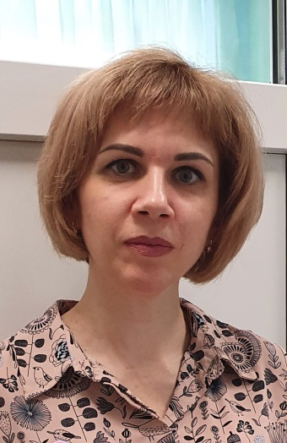
Насырова Анна Михайловна
ДАТА РОЖДЕНИЯ МЕСТО РОЖДЕНИЯ ОБРАЗОВАНИЕ МЕСТО РАБОТЫ ДОЛЖНОСТЬ ПЕДАГОГИЧЕСКИЙ СТАЖ КВАЛИФИКАЦИОННАЯ КАТЕГОРИЯ ПЕДАГОГИЧЕСКОЕ КРЕДО ХОББИ | 30.04.1979 г.Рени Одесской области Барнаульский государственный педагогический университет МБОУ «Перспектива» Учитель-логопед 19 лет Первая Возможно всё, на невозможное просто требуется больше времени. Дэн Браун съедобное творчество
Свой педагогический опыт Анна Михайловна представляет на заседаниях городского методического объединения учителей-логопедов. В рамках Декады преемственности «Перспектива - центр притяжения!» провела педагогическую мастерскую. Является автором методического материала по использованию нейрологопедического подхода для автоматизации звуков «Сборник домашних заданий».
Результаты участия воспитанников Анны Михайловны отмечены в городском фестивале «Солнце для всех» (2020г.), региональном конкурсе «Моя Югра» (1 место, 2020 г.), международном конкурсе «Солнечный свет», «Профессиональное мастерство», а так же в различных конкурсах и мероприятиях детского сада.
Анна Михайловна принимала участие в городском телепроекте по взаимодействию семьи и школы «Моя школа» (2019 г.). Разработала и активно реализует инновационный проект по взаимодействию семьи и детского сада «Я-мама, я-логопед» (с 2018 г.). Осуществляет методическое сопровождение и просвещение педагогов, родителей посредством социальной сети работников образования nsportal.ru, социальной сети «Вконтакте» в сообществе «Я-мама, я-логопед». Регулярно публикует материалы на сайте «Педагогический альманах», сайте МБОУ «Перспектива». Освоила и успешно применяет «Лого-фасциальный массаж-1» (автор Сахаровская О.П.).
Награждена грамотой администрации учреждения «Успех года - 2019», Благодарственным письмом департамента образования Администрации города (2021). Имеет награды за активную профсоюзную жизнь: Диплом II степени Туристического слета среди членов профсоюза в конкурсе «Туристическая самодеятельность», диплом II степени в номинации «Хореографическое творчество», Благодарственное письмо за активное участие в VII городском смотре-конкурсе художественного творчества работников образования города Сургута.

Slide 8
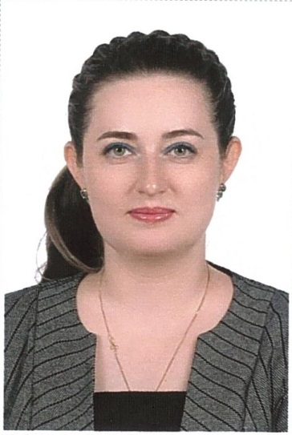
УСЕНКО ЕКАТЕРИНА ВАСИЛЬЕВНА
ДАТА РОЖДЕНИЯ МЕСТО РОЖДЕНИЯ ОБРАЗОВАНИЕ МЕСТО РАБОТЫ ДОЛЖНОСТЬ ПЕДАГОГИЧЕСКИЙ СТАЖ КВАЛИФИКАЦИОННАЯ КАТЕГОРИЯ ПЕДАГОГИЧЕСКОЕ КРЕДО ХОББИ | 28.11.1988 г. Сургут Сургутский государственный педагогический университет МБОУ СОШ №45 Учитель-дефектолог 8 лет Первая «Чтобы учить других – учись сам, чтобы воспитывать других – начинай с себя, чтобы развивать других – развивайся сам!» Вышивка бисером, вытынанки, выпекание тортов
Екатерина Васильевна – учитель-дефектолог МБОУ СОШ № 45. Екатерина Васильевна – компетентный, ответственный, творческий, инициативный и отзывчивый специалист. Педагог проводит занятия коррекционно-развивающей направленности по развитию познавательной деятельности обучающихся с ограниченными возможностями здоровья, учитывая индивидуальные особенности каждого ребёнка. Для обеспечения образовательной деятельности программно-методической документацией разработала коррекционно-развивающие программы для данной категории детей.
Свой опыт работы педагог представила на городском методическом объединении учителей-дефектологов, где выступила с докладами «Диагностика умственного развития учащихся средних и старших классов (тесты интеллекта). Диагностический инструментарий и методическая литература»; «Организация дистанционных занятий с обучающимися на платформе Mirapolis», «Аналитический отчёт учителя-дефектолога за 2020-2021 учебный год».
Екатерина Васильевна является победителем конкурсных мероприятий различного уровня: международных конкурсов «Логопедия и дефектология», «Использование современных средств ИКТ в условиях реализации ФГОС», всероссийского профессионального педагогического конкурса в номинации «Рабочая программа педагога в соответствии ФГОС». Педагог постоянно совершенствует профессиональное мастерство через курсы повышения квалификации, самообразование, участие в работе семинаров и вебинаров: «Овладение техниками арт-терапия для развития детей с ОВЗ», «Формирование психических процессов у детей с ОВЗ», «Мозжечковая стимуляция и моторное планирование – два эффективных пути в развитии интеллекта детей с ОВЗ», «Психолого-педагогическое сопровождение обучающихся с ОВЗ и инвалидностью», «Поддержка детей с особыми образовательными потребностями: эффективные практики и перспективы». В 2018 году прошла профессиональную переподготовку в АНО ДПО «ФИПКиП» по программе дополнительного профессионального образования «Специальное (дефектологическое) образование: учитель-дефектолог», квалификация - «Учитель-дефектолог».
Педагогическая деятельность Екатерины Васильевны отмечена грамотами администрации МБОУ СОШ № 45; АНО «НОЦПП» г. Москвы за участие во всероссийском педагогическом конкурсе с авторской работой; организатора и куратора за подготовку победителей и участников международных, всероссийских блиц-турниров, олимпиад и викторин.

Slide 9
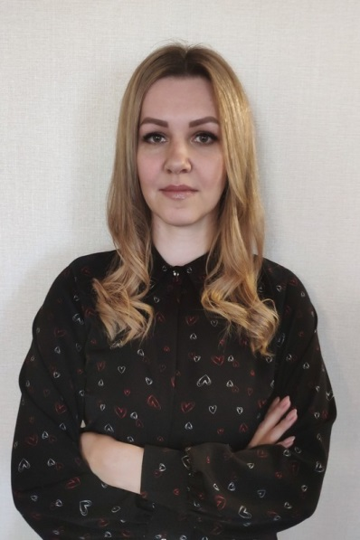
Федорова Оксана Сергеевна
ДАТА РОЖДЕНИЯ МЕСТО РОЖДЕНИЯ ОБРАЗОВАНИЕ МЕСТО РАБОТЫ ДОЛЖНОСТЬ ПЕДАГОГИЧЕСКИЙ СТАЖ КВАЛИФИКАЦИОННАЯ КАТЕГОРИЯ ПЕДАГОГИЧЕСКОЕ КРЕДО ХОББИ | 02.06.1988 Город Саратов Саратовский государственный университет имени Н.Г.Чернышевского МБДОУ №14 «Брусничка» Учитель-логопед 9 лет Первая «Счастливого человека может воспитать только счастливый», поэтому считаю, что «успех ребенку может создавать лишь тот учитель, который сам переживает радость успеха» Вязание, бисероплетение, скрапбукинг
После окончания Саратовского государственного университета имени Н.Г.Чернышевского в 2011 году Федорова Оксана Сергеевна начала свою профессиональную деятельность в должности воспитателя. С 2018 года работает в должности учителя-логопеда.
За период работы Оксана Сергеевна зарекомендовала себя целеустремленным, творческим, методически грамотным и инициативным специалистом. Она обладает высокими профессиональными качествами: умением анализировать педагогическую деятельность, выявлять наиболее значимые проблемы и находить эффективные пути их решения.
Благодаря своим качествам она смогла добиться высоких результатов в работеc детьми с тяжелыми нарушениями речи. Её профессионализм характеризуется коммуникативной компетентностью, умением общаться с ребенком на уровне партнера, найти нужный подход к детям. Она способна оказать необходимую поддержку детям, переживающим неуспех, вовлечь их в общую работу, создавая необходимые условия для успешного её выполнения.
Для выработки оптимальных путей коррекции взаимодействует с педагогом-психологом, воспитателями МБДОУ. Уделяет большое внимание работе с родителями, выступает на групповых родительских собраниях, проводит коллективные и индивидуальные беседы, консультации. Педагог пользуется уважением родителей воспитанников, готова к сотрудничеству и открыта для решения конструктивных задач.
Педагогический опыт транслирует, проводя мероприятия для педагогов ДОУ и города, родителей (законных представителей). В рамках работы ГМО учителей - логопедов г. Сургута презентовала опыт работы по теме: «Веселая дистанционная артикуляционная гимнастика».
Оксана Сергеевна постоянно повышает свой профессиональный уровень, изучает современные разработки в области дошкольной логопедии.

Slide 10
Шевелева Валентина Сергеевна
ДАТА РОЖДЕНИЯ МЕСТО РОЖДЕНИЯ ОБРАЗОВАНИЕ МЕСТО РАБОТЫ ДОЛЖНОСТЬ ПЕДАГОГИЧЕСКИЙ СТАЖ ПЕДАГОГИЧЕСКОЕ КРЕДО ХОББИ | 29.11.1989 город Свердловск Уральский государственный педагогический университет МБОУ СОШ №19 Учитель-логопед 1 год Не бывает «трудных» детей – есть дети, которым трудно! Помоги им! Путешествие, рукоделие
Валентина Сергеевна педагог с высоким творческим потенциалом имеющий хорошую теоретическую и методическую подготовку, успешно применяющий в своей профессиональной деятельности новые современные подходы в области коррекционной педагогики.
Шевелева В.С. осуществляет работу, направленную на максимальную коррекцию недостатков в развитии у обучающихся, воспитанников с нарушениями в развитии; осуществляет обследование обучающихся, определяет структуру и степень выраженности имеющегося у них нарушения развития. Особое внимание уделяет обучающимся с расстройством аутистического спектра. На занятиях Валентина Сергеевна применяет различные методические пособия, игры, упражнения для успешной адаптации в реализации образовательного процесса. В своей практике использует элементы ABA-терапии, TEACCH- терапию, FLOORTIME, сенсорную интеграцию.
Обучающиеся Шевелевой В.С. являются активными участниками и победителями региональных и городских конкурсов: фестиваль «Солнце для всех», международный конкурс «Лисёнок» (призеры, 2020г.), II международный конкурс по математике для детей с ОВЗ «Математический сундук» (призеры, 2018 г.), являются победителями в образовательных марафонах на сайте «Учи.ру».
Представляла свой опыт работы: на ГМО учителей-дефектологов г.Сургута по теме: «Методические пособия, игры, упражнения для коррекционно-развивающей работы с детьми РАС» (2020г.), на городском семинар-практикуме «Проектирование внеурочной деятельности в рамках реализации ФГОС для детей с ОВЗ» (2019 г.), на окружном семинар-практикуме «Современные коррекционно-педагогические технологии в работе с детьми с РАС» (2020 г.). Является членом рабочей группы по разработке и внедрению программы АО ФГОС ОВЗ (вариант I).
Имеющиеся награды: Почетная грамота от Президиума Тюменской Межрегиональной Организации Профсоюза «За активную работу в профсоюзе и в связи с 40-летием школы», 2018 г.
Шевелева Валентина Сергеевна пользуется уважением у коллег и родителей, обладает грамотной и выразительной речью. Всегда доброжелательна, внимательна и тактична в общении с коллегами, родителями и учениками.

Slide 11
Щеняева Наталья Вячеславовна
ДАТА РОЖДЕНИЯ МЕСТО РОЖДЕНИЯ ОБРАЗОВАНИЕ МЕСТО РАБОТЫ ДОЛЖНОСТЬ ПЕДАГОГИЧЕСКИЙ СТАЖ ПЕДАГОГИЧЕСКОЕ КРЕДО | 14.09.1994 Поселок Переволоцкий Оренбургский государственный педагогический институт МБОУ СОШ№26 Учитель-дефектолог 2 года Я в моменте. И пролетел который день. Я не заметила. Со мной рядом дети. Я делаю шаг, делаю второй. Дорога под ногами Небо над головой. Я в моменте. А рядом со мной мои любимые дети.

